Slide 1
二轮复习议论文升格写作指导——
写好核心段落 学会叙例说理
2022.3

Slide 2
你在议论文段落写作中遇到的困惑或问题是什么？

Slide 3
问题诊断1
其实，不仅仅只有学术研究上有这种独立和融合的困惑，生活中的各个方面都有这种困惑。正如古话说：“艺多不压身。”多学习一门技术便能更加全面地完善自己。举一个简单的例子：军人们阅兵时所站的方陈，难道只需要每个人都站好军姿就可以做到整齐划一，如出一辙吗？重要的是在团队协作以及标准的军姿。
置换核心关键词，事例与观点脱节

Slide 4
问题诊断2
“杂”是“狭而深”的集合。通过寻找共同点，将其纳入“杂”的范围内。武大靖是练习田径的，如今成为了冰雪项目的一员，这两个项目是具有共同点的。在“杂”的范围内，形成“狭而深”的元素。
对观点的阐释不够精准，对事例缺少必要的分析。

Slide 5
李泽厚在《走我自己的路》一文中曾说：我自恨太不“杂”。缺少观点句放眼世界，因学得“杂”而流传千古的名人比比皆是，《蒙娜丽莎》的作者达芬奇不仅精通于数学、物理，还精通于雕塑、壁画；鲁迅同志精于外语、医学，文学造诣更是令人钦佩无比······学得“杂”与“狭而深”本应相辅相成，互相成就。倘若我国的一众学者只知道进行“狭而深”的专题研究，那么便会裹足不前，目光短浅，只会对擅长的领域夸夸其谈，却对不熟悉的领域闭口不言，长此以往，国家将会日益腐败，湮灭于时间的长流之中；又或者，科研人员只知道学习知识，并不去系统的整理和归纳自身所学与不足，那么便是贪多且嚼不烂，对某些知识都只是粗略的懂些，却没有深究与思考，在科研的道路上也无法长久地走下去。
缺少观点句，分析事例没有针对性。

Slide 6
问题诊断4
所谓“杂路”，是指广博地选择学习内容，而所谓“狭路”，则是指选择一条道路长久地学习发展下去。莫泊桑少时恃才自负，他的父亲带他去拜师，师傅自言早中晚各能花四小时在写作上，故能有底气地说特长写作。莫泊桑自此潜心追求文学造诣，终成文学巨匠。莫泊桑与其老师都选择了文学这一条路方有如今的文坛地位。如果只是凭喜好不断开辟不同领域的新道路，选择了“杂路”，那么也就不能登峰造极，或许只能徘徊于各个路口而碌碌无为过一生吧。
缺少观点句，总结句，无辩证思维

Slide 7
问题诊断5
在学习上学得“杂”可使我们在学习上取得的成就变得更加的“狭而深”。数字可谓是理科之根本，历史上许多出名的物理学家、化学家，如牛顿、门捷列夫，同时他们都是出名的数学家，而学好其他科目对数学也有巨大帮助。“哲学”可谓是科学中的科学，其对其他科学都具有一定的指导意义，我国古代先贤，大多都具有着不只“哲学家”这一身份。由此可见，学得“杂”是对学得”狭而深“，获得更大的成就，是有着不可估量的帮助的。而我们在日常学习中，我们也应学得”杂“，这样才可取得更加”狭而深“的成就。
缺少对事例的分析，道理不清楚。

Slide 8
完整的核心主体段落是什么样的呢？

Slide 9
掌握例证式主体段落的构成和写法
阅读下面两则文段，回答问题。
段落一：
做个新时代的实干者，要有勇于担当的精神。“90后”女孩王春丽，大学毕业后来到吉林向海自然保护区。在这里，她组建了一支8人的巡护队，与盗猎者搏斗，守护着仅余200只的丹顶鹤和湿地上的万物生灵；在这里，她和同事们开始探索环保与教育、商业结合的治贫环保之路……是什么让这位“丹顶鹤女孩”将自己的芳华献给了自然保护区？是什么让她面对盗猎者的威胁也毫不妥协退缩？因为责任，因为担当！柔肩担道义，丹心铸忠诚。王春丽的壮举怎能不令“佛系青年”汗颜？她的青春因勇于担当而大放异彩，她用实干谱写了一曲亮丽的青春之歌。
(2020年湖北武汉市高三模考优秀作文《做个新时代的实干者》主体段落)
段落二：
适应，也是一种接受，是有辨别有选择地拿来。许多“洋公司”“洋企业”现已进军中国，谋求发财之路。举个有趣的例子，美国著名的“肯德基”初来中国时，便在自家快餐店门前挂上“毛主席万岁，社会主义万岁”的横额，这对于当时憎恨社会主义的资本主义国家，能够“入乡随俗”，适应这里的环境，是十分不易的一种接受，也是十分成功的一种宣传手段。这无疑增加了中国人对这家“洋饭店”的好感。久而久之，便“客如潮来”也。假如“肯德基”不“入乡随俗”，还抱着资本主义国家的观念，那么它岂能在中国市场上获得成功？
(2020年吉林松原市高三模考优秀作文《要学会适应》主体段落)

Slide 10
活动1：掌握例证式主体段落的构成和写法
1．这两个优秀主体段落在思路和层次上有什么共同特点？
答：____________________________
2．比较两个段落中的“表述观点”部分在句式上有何异同。
答：_____________________________
3．段落二画线句是“叙述事例”部分，共4句话，它们分别叙述了什么内容？
答：_____________________________
4．比较两个段落在议论分析部分的分析方法有何不同。
答：_____________________________

Slide 11
活动1：掌握例证式主体段落的构成和写法
1．这两个优秀主体段落在思路和层次上有什么共同特点？
答：____________________________
答案：都是按照“表述观点→叙述事例→议论分析”的思路进行的。
2．比较两个段落中的“表述观点”部分在句式上有何异同。
答：_____________________________
答案：都是简洁的陈述句，所不同的是：段落一采用的是必要条件陈述，段落二采用的是“是”字句陈述。

Slide 12
活动1：掌握例证式主体段落的构成和写法
3．段落二画线句是“叙述事例”部分，共4句话，它们分别叙述了什么内容？
答：_____________________________
答案：第一句话叙述了事例发生的背景，第二句话叙述了“肯德基”的做法，第三、四句话叙述了这样做的结果。
4．比较两个段落在议论分析部分的分析方法有何不同。
答：_____________________________
答案：段落一采用的是因果分析法，段落二采用的是假设分析法。

Slide 13
解析优秀文段，分析句群关系
①广纳百川终成海之大，在于其“杂”，在于其能兼收并蓄，不局于一隅。②若无百川的汇聚，则海不成海；若无广博知识的支撑，则人难以在当今时代有卓越成就。③东汉张衡精通数算，造侯风地动仪名流后世，又兼具文采，两篇《二京赋》风行一时；文艺复兴时期的巨匠达芬奇是出了名的全才，除绘画外，还精通建筑、工程等术；以英语培训机构“新东方"起家的俞敏洪，在工作之余却总会抽出时间学习计算机编程，让人津津乐道。④多一点“杂学”便能多开拓一点思路与眼界，也能多积累一点底蕴和涵养。⑤如此便可为自身的发展做好支撑，如此才可让自身的发展广开天地。⑥因此，我们在生活与学习。可以对各个学科和行业多一点关注，多一点思考，以求更广阔的未来。
——《广汇百川终成海，厚积微土方为山》

Slide 14
优秀文段考场呈现形式
广纳百川终成海之大，在于其“杂”，在于其能兼收并蓄，不局于一隅。
若无百川的汇聚，则海不成海；若无广博知识的支撑，则人难以在当今时代有卓越成就。东汉张衡精通数算，造侯风地动仪名流后世，又兼具文采，两篇《二京赋》风行一时；文艺复兴时期的巨匠达芬奇是出了名的全才，除绘画外，还精通建筑、工程等术；以英语培训机构“新东方"起家的俞敏洪，在工作之余却总会抽出时间学习计算机编程，让人津津乐道。
多一点“杂学”便能多开拓一点思路与眼界，也能多积累一点底蕴和涵养。如此便可为自身的发展做好支撑，如此才可让自身的发展广开天地。
因此，我们在生活与学习。可以对各个学科和行业多一点关注，多一点思考，以求更广阔的未来。
——《广汇百川终成海，厚积微土方为山》

Slide 15
“杂"是一种不惧挑战，生无所畏的气质!
“触类旁通"“融会贯通”。杂学之人在有限的生命里更多了迎难而上、孜孜以求的勇气和创造开拓的实力。翻开史籍，无数全能的人都是专与杂的典范。因为在认识论、逻辑学、数学、自然科学、工程学等方面颇有建树，墨子才书写了墨家学派的传奇；因为诗、书、画、音乐样样精通，王维才创下了“诗中有画、画中有诗"“诗中有禅”的意境。
“杂学"可以带来跨领域的碰撞和灵感，能加深我们对所钻研的那一件“精”的东西的理解和感悟。奋然前行的我们，若能迎挑战，拓眼界，应时而学，定能裨补阙漏、增益不能、有所广益。
——《“专”以求深 “杂”以求远》

Slide 16
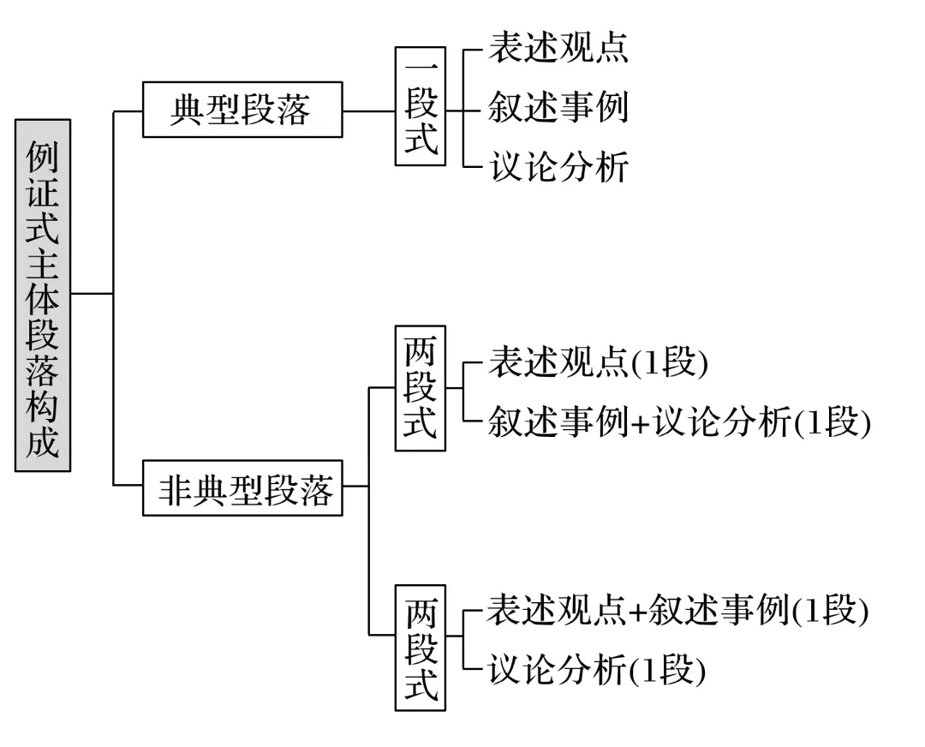
一轮知识回顾——主体段落构成

Slide 17
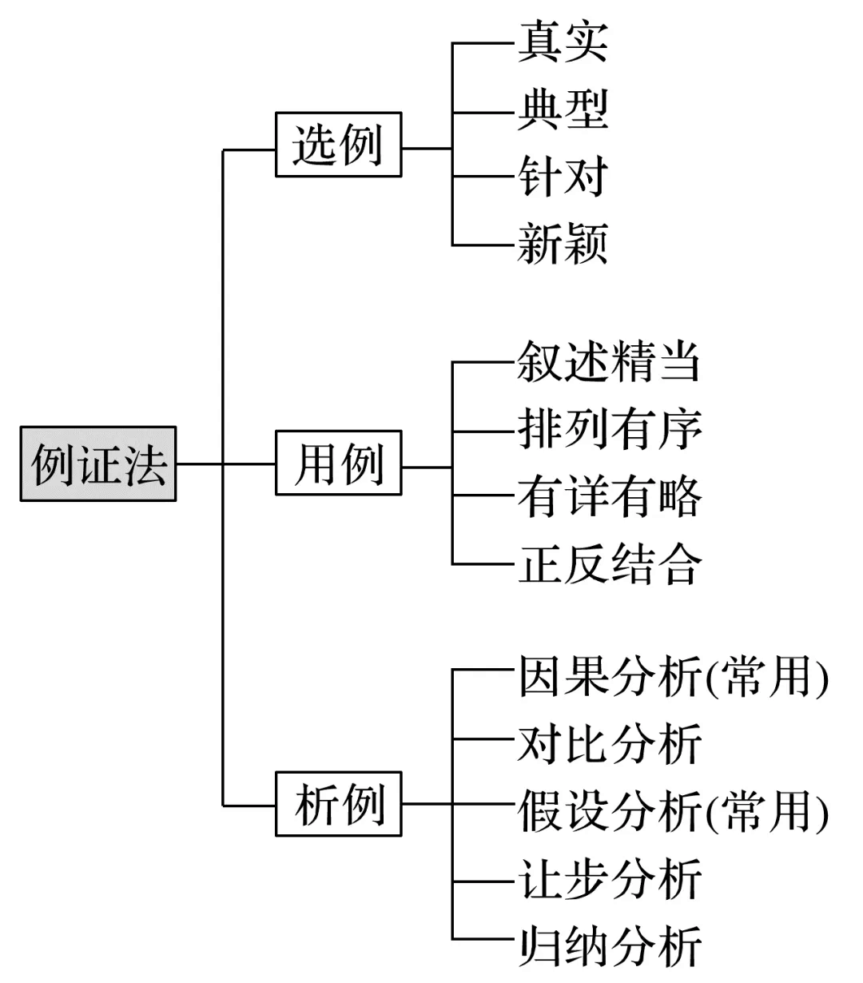
一轮知识回顾——例证法

Slide 18
总结：
例证式主体段落的构成
上面两个段落是典型的例证式主体段落，均由“表述观点”“叙述事例”“议论分析”三部分组成，也是最可模仿的范式。
一个规范的议论段，应该依次包含如下五种功能不同的句子：观点句、阐释句、材料句、分析句、结论句。
对于一个规范的议论语段来说，字数是相对固定的，200-300字不等（取决于用例），写法差不多，分论点句、阐释句、事例句、分析句、小结句。

Slide 19
【例文】
在独处中，常有惊天的创造。（观点句）孤独能孕育、唤醒和激发巨大的精神创造力。（阐释句）艺术天才大多属于忧郁性气质，如贝多芬、卡夫卡；思想天才也大多选择了孤独，如牛顿、康德。（材料句）由于孤独的专注意义和对秩序的执着寻求，促成了创造在不断的内省中诞生。思想的本质是丰富的，但思想的过程注定是孤独的。太多的干扰，既破坏了思维也破坏了创造，因此耐得寂寞是思想者必备的基本功。人只有把自己彻底地投入到孤独无助的环境中，而且还要使自己的行为得到彻底的改变，平淡人生才会出现意想不到的奇迹。（分析句）书屋读书思考，野外行吟独步等等，都极有可能在突然之间发现一个魅力无穷的精神新天地。（结论句）

Slide 20
议论文核心段落基本结构：
（1）分论点句（段首简洁提出，或者准确或者生动）
（2）阐释句（阐释分论点句，用化简为繁使之清晰，用比喻、对偶、排比等修辞使之生动，用引用名言、诗句、俗语等使之更有韵味。注意与事例的衔接。）
（3）事例句（紧接阐释句，叙述简明，剪裁紧扣分论点。）
（4）分析句（紧扣分论点，对事实进行剖析。可用因果、假设等分析法。）
（5）小结句（联系实际，适当延伸，回应段首观点句）
语段模式：观点句 ＋ 阐释句 ＋ 材料句 ＋分析句 ＋ 结论句

Slide 21
2021新高考1卷范文
观点句
阐述句
强者不能恒强，败在其“滥用其强”；弱者不会恒弱，贵在其“增益其所不能”。强和弱的变化，或许不在一朝一夕，而要经年累月。强变弱，就如锋利之刀剑久而斫，不见其损日有所亏；弱变强，就如春起之苗，不见其增日有所长。强弱转化，往往是一个量变到质变的跨越。中国女排惊艳世界，然而最初的中国女排也不是天生的“王者”，而是一支弱旅，然而这支弱旅“勤自锻炼”，慢慢走向强大，铸就了一个又一个的辉煌。回首我们伟大的中国共产党何尝不是如此？历经百年，由最初的几个人到现在的九千多万党员的泱泱大党，一条红船从历史的深处驶来，乘风破浪，已经化为新时代、新征程的一艘巍巍巨轮。强者，不恃其强，谦虚不盈，不断成长；弱者，不甘其弱，补齐弱板，走向强大：这是每一个“新青年”都应奉行的金科玉律。
材料句+
分析句
请看到学案上的几篇古文，同桌之间互相讨论，作者在论证过程中分别用到了哪些论证方法，有何作用？
材料句+
分析句
总结句

Slide 22
学以致用，升格文段
按照例证式主体段落模式修改自己的文段（在你的文章中2-4段中选择一段文字）。

Slide 23
【核心技巧】叙例
拥有两个材料：同构叠加或正反对比
有三四个材料：排引组合

Slide 24
【核心技巧】叙例
同构相叠:
两个事例性质相同，并列在一起，共同证明一个道理。
假舆马者，非利足也，而致千里；
假舟楫者，非能水也，而绝江河。
君子生非异也，善假于物也。

Slide 25
【核心技巧】叙例
正反对比
骐骥一跃，不能十步；驽马十驾，功在不舍。锲而舍之，朽木不折；锲而不舍，金石可镂。蚓无爪牙之利，筋骨之强，上食埃土，下饮黄泉，用心一也。蟹六跪而二螯，非蛇鳝之穴无可寄托者，用心躁也。

Slide 26
【核心技巧】叙例
我们相信自己时，也要相信别人。这是由事物的多变性和自我的局限性决定的。唐太宗接纳魏征等人的进谏，于是有了开明盛世；朱元璋接受了朱升“高筑墙、广积粮”的建议，于是国泰民安。相反，那顽固的马谡置王平的忠言不顾，自认为“熟读兵书”，结果痛失街亭，丢掉性命。因此对于别人的意见取其精华，弃其糟粕，才是明智之举。

Slide 27
【核心技巧】叙例
排引组合:
将排比名人事例和引用诗文名句巧妙叠加在一起，共同证明某个道理。其作用如同集束炸弹，威力大，效果好，同时还能增加所写文章的文化底蕴。

Slide 28
【核心技巧】叙例
标准段——排引组合法
人有意气，才能千古留名，流芳百世，才能在国家危难之时挺身而出。几百年的风风雨雨，早已涤荡了风波亭的点点残血；几百年的潮起潮落，早已淹没了零丁洋里的声声叹息；几百年的猎猎西风，早已拂走了牧羊的老者；几百年的漫漫黄沙，早已淹没了西域路上的声声驼铃……然而，岳武穆的满腔热血，文天祥的一颗丹心，苏武的一根竹杖，张骞的十几年牢狱之苦，早已载入史册，成为民族的精神瑰宝。若无意气，他们怎会有如此壮行？

Slide 29
【核心技巧】议论分析
在论证过程中，关键是如何分析材料，论证的本质就是分析。分析，就是把事实论据蕴含的意义挖掘出来，使材料与论点发生内在的联系。换个角度说：分析论证，就是变单纯举例为就例说理。

Slide 30
下面文段用了什么分析方法？
例1：嫉妒使人走向毁灭。庞涓孙膑师出同门，当初，两人同拜一师，同习兵法，共论天下，情同手足。按照常理，他们都会成为叱咤风云的将才。然而，遗憾的是，庞涓却无法容忍师弟比自己聪明，心生嫉妒。他把孙膑骗到魏国，在魏王面前进谗言，残忍地剜掉孙膑的膝盖骨，而自己最终在马陵之战中战败而亡。为什么同样才华卓群庞涓下场竟如此可悲?那是因为他心胸狭窄,容不下师弟强于自己；那是因为他利欲熏心，生怕师弟抢占自己权利地位；那是因为他急功近利难于辨别师弟减灶的计谋。嫉妒之心冲昏了他的头脑以至于他迷失人生航向，也迷失了自己，最终战场上一败涂地；人生身败名裂。可见，嫉妒使人走向毁灭！

Slide 31
因果分析法
就是在列举事例的基础上，分析产生这一事实的直接或间接的原因，这原因就是所要证明的观点。
一般思路：为什么→是因为。
关键：找准因果关系，将原因与观点对应起来，归因要正确。
标志性词语： 为什么……，是因为…（果推因）
之所以……，是因为… （果推因）
正因为……，所以…… （因推果）

Slide 32
试一试：下段举例缺少分析，请用因果分析法充实文段，使议论更有力度。
磨难，能历练人生。贝多芬双耳失聪，却能在这样的磨难下创造出不朽的交响曲，撼人心灵；司马迁遭受腐刑，却能在这样的耻辱中写成《史记》，汗青溢光；一代体操王子李宁泪洒汉城后黯然退出体坛，却又另辟天地，让“李宁牌”系列运动用品风靡中国的体育用品市场。磨难，能带领人冲破黑暗，绽放光彩。

Slide 33
【分析】这一叙例语段，采用了总分总的结构。中间列举贝多芬、司马迁和李宁三个例子来证明论点。毛病是在例子和论点之间缺少分析语言。那么，怎样展开议论呢？阅读语段，我们发现，“三位人物在磨难下的结果”已告知我们了，而对于原因则只字未提，所以，我们就可以添加“原因探究”的分析文字，以较好地架起事例与结论之间的桥梁，达到“叙”为“议”服务的目的。

Slide 34
【修改】：有时候，磨难恰恰能够历练人生，绽放光彩。贝多芬双耳失聪，却能在这样的磨难下创造出不朽的交响曲，撼人心灵，那是因为他不屈服命运的压打，顽强抗拒厄运，才谱出了人类的心灵之歌；司马迁遭受腐刑，却能在这样的耻辱中写成《史记》，汗青溢光，那是因为他有坚定如山的信念，刚毅如铁的意志，于诽谤讥嘲中坚持自己的志向，才突围成为“史圣”；一代体操王子李宁泪洒汉城黯然退出体坛后，却又另辟天地开创了自己的事业，让李宁牌系列运动用品风靡中国的体育用品市场，那是因为他懂得承受失败，不为失败所吓倒，才能在失败中开拓出一条新路。磨难，是祸，又是福。它对于意志坚强者，只不过是人生路上的一帘风雨，只要勇敢地走过去，前方是另一片蓝天。

Slide 35
【例:】
靠奋斗冲破“埋没”的压力。（观点）古今中外，许多取得了重大成就的人，很多都遭受过“埋没”的命运。爱因斯坦就曾被埋没在一个专利局中，充当小职员的平凡角色。但他没有灰心，抓紧一切机会进行研究，终于开创了物理学的新天地。华罗庚曾“埋没”在小店铺里，但他没有消沉，每天在做好营业工作后，高中语文资料整理 抓紧一分一秒的时间，昼夜不停，寒暑不辨，刻苦自学，潜心钻研数学，终成著名的数学家。（事例）为什么他们没有因“埋没”而“窒息”，并且能有建树？（设问+因果分析）因为他们不甘心忍受被“埋没”的命运；不管在怎样不利的情况下，他们始终没有丧失向上的勇气和力量；他们坚信：不失千里之志的千里马，终有奋蹄腾飞的日子。因此，他们在“埋没”的情况下，不是怨天尤人，而是努力拼搏奋斗，终于冲破“埋没”，脱颖而出。（分析总结）

Slide 36
下面文段用了什么分析方法？
例2：人，应该珍惜生命。因为每个人的生命只有一次。生命，像璀璨的夜明珠那般宝贵。西汉史学家司马迁因替李陵败降之事辩解而受宫刑，这种莫大的耻辱天底下有几人能承受？而司马迁承受下来了。假如司马迁选择了自杀，这世上还有被鲁迅先生誉为“史家之绝唱，无韵之离骚的中国第一部纪传体通史的《史记》吗？人生免不了挫折，免不了痛苦。坚强的人都不会放弃宝贵的生命。

Slide 37
假设说理法
用假设性的语言，把事物之间的因果关系讲出来，使得人们信服。进行假设性的分析，如果所举例子是正面的，那么就从反面来假设分析；如果所举例子是反面的，就从正面来进行假设。简言之，正例反说，反例正说。这是最简单易行的说理方法，每个人都可以掌握。

Slide 38
【示例】2018年全国2卷《浮尘不拂，真珠难露》
观本质者，柳暗花明，困境亦从容。
瑞士化学家雄班在自家厨房做试验时，不慎打翻一瓶化学试剂，随手抓起围裙擦干后放在火炉上烤，突然，围裙“扑”地燃烧起来。表面上的一场小事故，雄班却嗅到了它的实质：于是仔细寻找根源，烈性炸药就这样诞生了。倘若雄班沉浸在表面上灾祸的痛苦之中，而不能从灾祸的背后挖掘本质，对于他个人是一次打击，烈性炸药更无从谈起。
（分论点→叙例→假设分析：正面事例，反面假设，推知反面结果。）

Slide 39
【示例】
自信，但不能盲目。
三国时的马谡乃蜀军一员大将。镇守街亭，他把二十万大军驻扎在高山上，久经沙场的老将王平力劝他撤离此山，理由让在场的将士信服，但唯有马谡仍然坚持自己的意见，结果被司马氏围山断水，放火烧山，蜀军不战而乱，几乎全军覆没。马谡也依军法被处斩，身首异处。
假如当初马谡不狂妄自大，不盲目自信，能够听取他人的意见，选择有力地势防守，那么司马氏又怎么能在这次战争中轻易取胜呢？马谡自己又怎么可能身首异处呢？可见，人不能盲目自信。（假设论证，反例正设）

Slide 40
【例】“世界上没有完全相同的蛋，当你画了一个，再去画另一个时，形态又不同了。即使同一个蛋，从不同的角度去看，其形态也有很大的区别。只有把画蛋的基本功练好了，才能画出更好的画。”达·芬奇老师的谆谆教导，说出了一个真理：基本功训练很重要。由于达·芬奇从师阶段培养了扎实的画画基础，他后来成为了欧洲文艺复兴时期的卓越的画家。
【问题】 这一语段陈述了达·芬奇的奋斗结果并且作了简单的原因分析，应该说有“叙”也有“议”。但说理是否可再深入一点，再透彻一些呢？试用假设论证升格。

Slide 41
参考：
试想，他没有扎实的绘画基本功，不能从不同角度观察到同一对象的细微差别，不能发现创作对象随着光影、色调的变化而变化，不能认识到“世界上是没有完全相同的鸡蛋的”，他能创作出被誉为世界画坛一绝的《蒙娜丽莎》吗？那“神秘的微笑”决不可能是信手就能抹出来的。干什么事，都要从打基础开始。俗话说得好，万丈高楼平地起，这也是达·芬奇画蛋的故事给予人们的深刻的教育意义所在。

Slide 42
下面文段用了什么分析方法？
俗话说：勤能补拙。
就拿我国明代的张溥来说吧，他小时候很“笨”，别人读一会儿就能背下来的东西，他往往要读几十遍才能背下来。但是，他并没有灰心，每拿到一篇文章，先认真抄一遍，校正好，再大声朗读一遍，然后烧掉，接着再抄。这样，一篇文章往往要抄六七遍。后来，他逐渐变得文思敏捷，出口成章。26岁写下了名扬天下的《五人墓碑记》。
相反，仲永5岁就能赋诗，可谓天赋出众。凭着聪明，他父亲带他四处作诗炫耀。仲永再也不思进取，长大以后，他变得庸庸碌碌，“泯然众人矣”!
不难看出，张溥虽然很“笨”，但他肯勤学苦练，正是勤学苦练才使他的文思变得逐渐敏捷起来；而仲永虽然天赋出众，但他后来不思进取，终致庸庸碌碌，“泯然众人矣”! 由此可见，尽管先天智力因素的差异不可否认，但后天的勤奋则能弥补先天智力上的不足。

Slide 43
俗话说：勤能补拙。（观点）
就拿我国明代的张溥来说吧，他小时候很“笨”，别人读一会儿就能背下来的东西，他往往要读几十遍才能背下来。但是，他并没有灰心，每拿到一篇文章，先认真抄一遍，校正好，再大声朗读一遍，然后烧掉，接着再抄。这样，一篇文章往往要抄六七遍。后来，他逐渐变得文思敏捷，出口成章。26岁写下了名扬天下的《五人墓碑记》。（正面事例）
相反，仲永5岁就能赋诗，可谓天赋出众。凭着聪明，他父亲带他四处作诗炫耀。仲永再也不思进取，长大以后，他变得庸庸碌碌，“泯然众人矣”! （反面事例，注意其转述的简洁及侧重点）
不难看出，张溥虽然很“笨”，但他肯勤学苦练，正是勤学苦练才使他的文思变得逐渐敏捷起来；而仲永虽然天赋出众，但他后来不思进取，终致庸庸碌碌，“泯然众人矣”! （分别对两个事例作对比分析论证）由此可见，尽管先天智力因素的差异不可否认，但后天的勤奋则能弥补先天智力上的不足。（总结）

Slide 44
比较分析法
通过两种或两种以上的事物的比较与分析来阐明论点，能够厘清道理，突显论点。
它有类比与对比两种。
常用的语言标志词是：
与……不同的是……；与……相反……
运用时应注意：
a.找准比较的对象；
b.要理性地推断结论。

Slide 45
【示例】“感情的亲疏和对事物的认知”
其实探知也如同喝茶的艺术，我们泡茶的时候，第一遍淡洌，第二遍沉香，为什么第三遍才最爽口宜人？因为前两遍冲去了茶叶上的蜡质和灰尘，第三遍才泡出了茶叶的真纯之味。（类比物） 我们探知也是如此，（话题） 在对事物的认知上，越过感情布下的迷雾，抛过感情亲疏的羁绊，用一尘不染的心灵，轻装上路，才能取得丰硕的成果，领悟认知的真谛。（分析二者相似点推理得出结论）

Slide 46
边练边悟：
请以“自信，但不能盲目”为论点，灵活运用各种分析方法写一则核心段落。
(示例一)自信，但不能盲目。三国时的马谡乃蜀军大将。镇守街亭，他把二十万大军驻扎在高山上，久经沙场的老将王平力劝他撤离此山，但马谡仍然坚持自己的意见，结果被司马氏围山断水，放火烧山，蜀军不战而乱，几乎全军覆没。马谡也被依军法处斩，身首异处。街亭失守，是因为马谡不懂兵法吗？不，他自幼熟读兵法，曾献计于孔明，使其七擒孟获，平定南方边境。马谡的失败，是因为他狂妄自大，盲目自信，不听取别人的正确意见。
(示例二)自信，但不能盲目。三国时的马谡乃蜀军大将。镇守街亭，他把二十万大军驻扎在高山上，久经沙场的老将王平力劝他撤离此山，但马谡仍然坚持自己的意见，结果被司马氏围山断水，放火烧山，蜀军不战而乱，几乎全军覆没。马谡也被依军法处斩，身首异处。假如他能够虚心考虑王平的意见，而不是狂妄自大、固执己见，那么街亭便不会落入敌军之手，他也不必因此而断送性命。可见，一个人的盲目自信，只会换来沉重的代价。

Slide 47
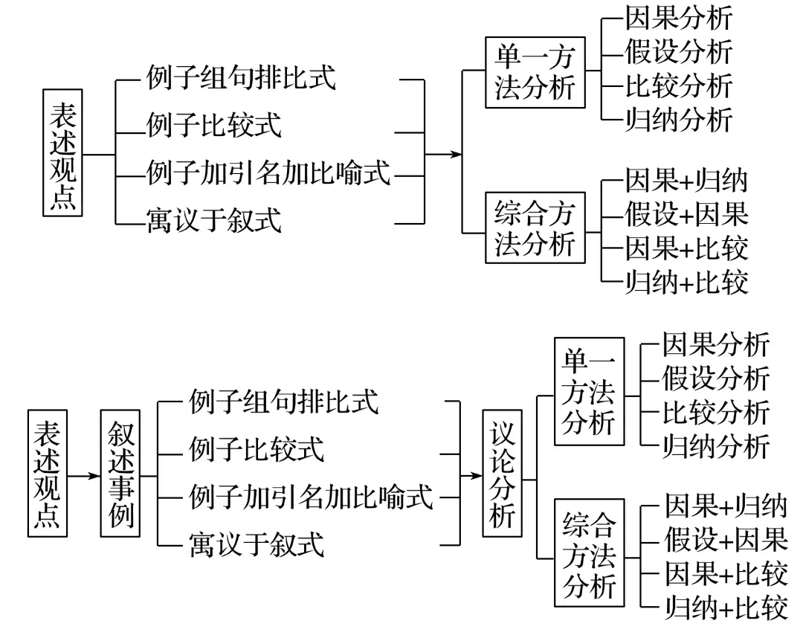
灵活运用 融会贯通

Slide 48
核心段基本结构：
一个标准的议论段（语段基本结构），应该功能俱全，层次清晰，具体说来包括以下五种功能句：
（1）分论点句（段首简洁提出，或者准确或者生动）
（2） 阐释句（阐释分论点句，用化简为繁使之清晰，用比喻、对偶、排比等修辞使之生动，用引用名言、诗句、俗语等使之更有韵味。注意与事例的衔接。）
（3）事例句（紧接阐释句，叙述简明，剪裁紧扣分论点。）
（4）分析句（紧扣分论点，对事实进行剖析。可用因果、假设等分析法。）
（5）小结句（联系实际，适当延伸，回应段首观点句）
语段模式：观点句 ＋ 阐释句 ＋ 材料句 ＋分析句 ＋ 结论句

Slide 49
本次作文：
阅读下面的材料，根据要求写作。
宋代邵博在《闻见后录》中说：“书生之见，可言而不可用者哉!”后多借书生之见来指读书人不切实际或不合时宜的见解。然而若书生不见，或书生无见，也未必是时代之福。
对此，你有怎样的体验和思考?写一篇文章，谈谈自己的看法。
要求：结合材料，选好角度，确定立意，明确文体，自拟标题；不要套作，不得抄袭；不得泄露个人信息；不少于800字。
（1）必须有概念界定 （2）核心段落至少两段

